Slide 1
جامعة محمد خيضر بسكرة
كلية العلوم الاقتصادية والتجارية وعلوم التسيير
قسم علوم التسيير
إدارة مخاطر الموارد البشرية
سلسلة محاضرات مقدمة للسنة الأولى ماستـــــــــر
تخصص GRH
من إعداد الأستاذة:
فاطمة الزهراء طاهري

Slide 2
تكلفة المخاطر الاجتماعية

Slide 3
1-Les couts d’un mouvement de grève
1-1 Perte de chiffre d’affaire
1-2 Prestations extérieures et frais divers complémentaires immédiats et différés
1-3 Pénalités éventuelles
1-4 impact, étalé dans le temps, des concessions acceptées en vue d’une reprise du travail

Slide 4
2-Les couts en termes de perte d’efficacité
2-1
2-2
Baisse de productivité
Baisse de qualité
2-3
2-4
Perte d’autorité de l’encadrement engendrant des situations délétères
Progression des petits accidents du travail
2-5
2-6
Absentéisme injustifié
Départ des meilleurs et appauvrissement des ressources humaines de l’entreprise

Slide 5
2-7
2-8
Turn-over trop élevé ou, au contraire, insuffisant
Absence d’esprit d’initiative
2-9
2-10
Détérioration de matériel
Vols et malfaçons
2-11
2-12
Effectifs excessifs
Rigidités excessives

Slide 6
2-Les couts en termes de détérioration de l’image
Une détérioration de l’image peut avoir des effets négatifs auprès de toute une série d’interlocuteurs:
Les clients;
Les investisseurs;
Les agences de notation;
Les collectivités publiques;
Les médias

Slide 7
Les audits de climat social

Slide 8
1
Les audits de conformité
2
Les audits fondés sur l’opinion exprimée par les salariés

Slide 9
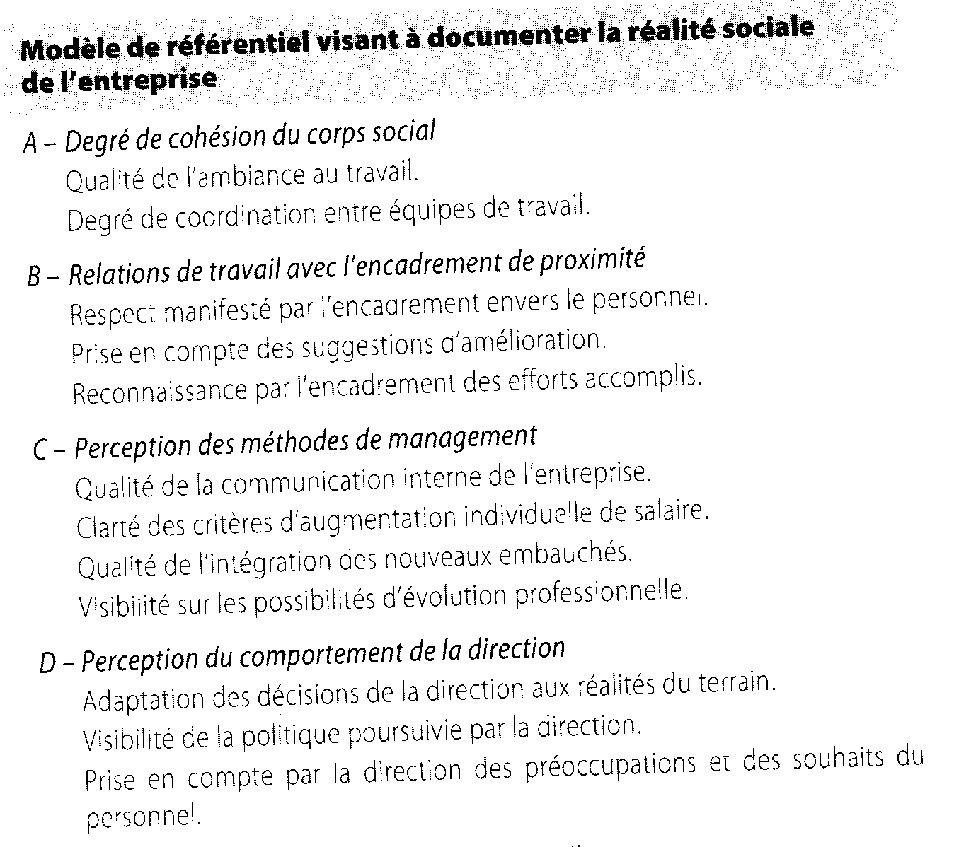

Slide 11
Du bien-être au mieux vivre et développement humain

Slide 12
On peut identifier sept composantes du développement humain en relation avec la politique sociale de l’entreprise
1
2
La situation financière
La vie familiale
3
4
Le travail (indépendamment de sa rémunération)
Le lien social(amitiés, relations de proximité)
5
6
7
La santé
Les valeurs
L’équilibre personnel

Slide 13
Le jugement que porte chacun des salariés sur la contribution de l’entreprise à ces différentes dimensions est largement fonction de son système de valeurs personnelles
1
2
La situation économique interdira de plus en plus aux entreprises de répondre aux attentes des salariés par un « toujours plus » matériel.

Slide 14
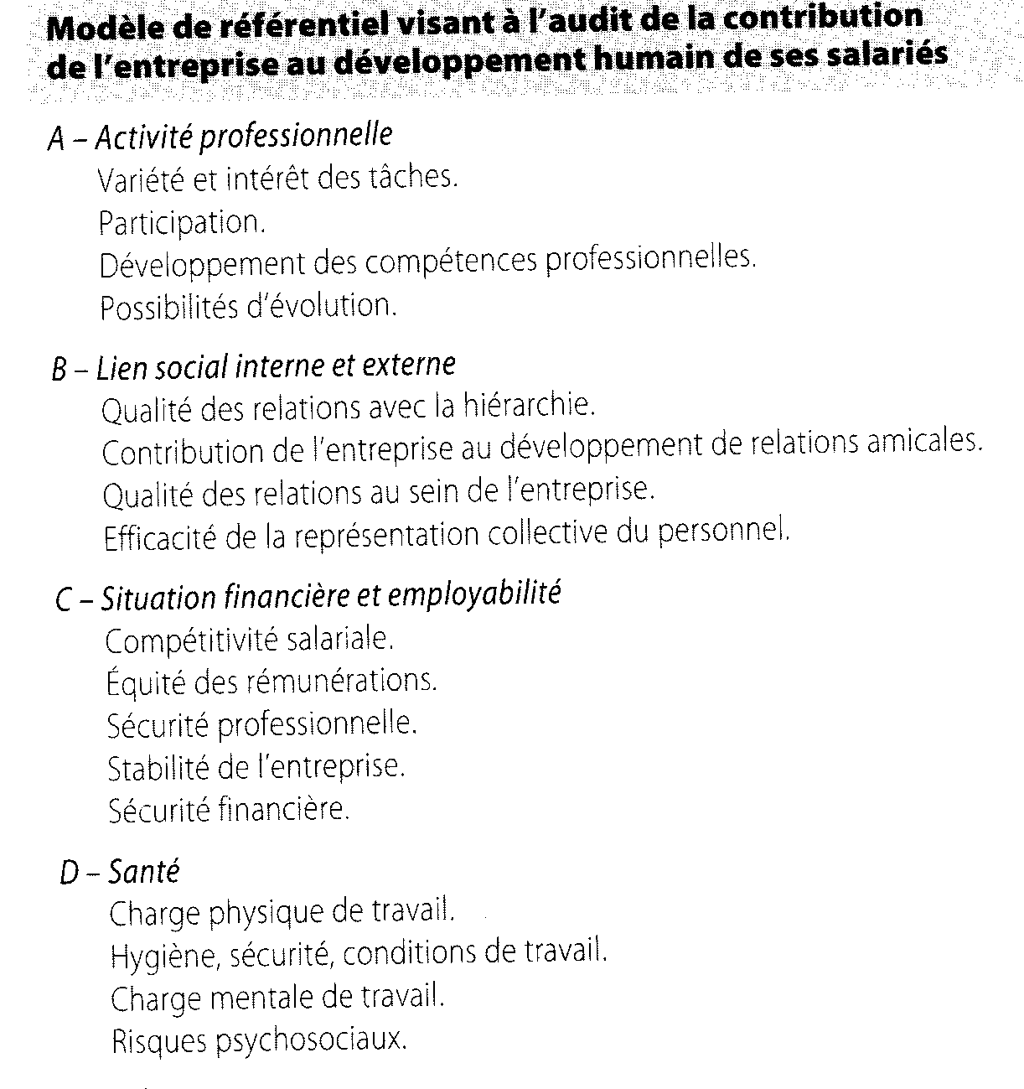

Slide 15
